Slide 1
Centro Universitário de Anápolis- Unievangélica
Apresentação do desenvolvimento do projeto: E-Recruit
Professora: Renata Dutra Braga

Slide 2
Alunos (TIME)
Érico Junior de Morais
Gabriel Leite Dias
Josimar Candido Narcizo
Lucas Andrade da Silva
Matheus Lima de Albuquerque
Samuel Souza e Silva
Vitor Augusto

Slide 3
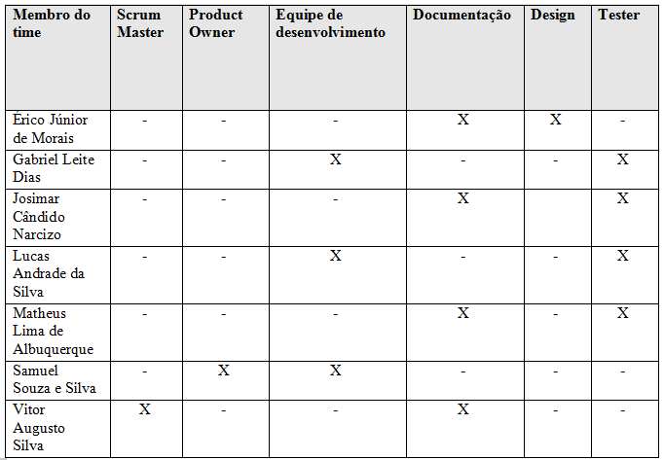

Slide 4
escopo do projeto
O E-Recruit é um plataforma para recrutamento e seleção de candidatos para vagas de emprego em uma determinada empresa.
Uma das principais funcionalidades da plataforma é a pré-entrevista, em que o candidato se submete a uma pré-entrevista com um chatbot após selecionar uma vaga de interesse. O candidato também poderá se pré candidatar a uma área de interesse para recebimento de notificações sobre o surgimento de novas vagas.

Slide 5
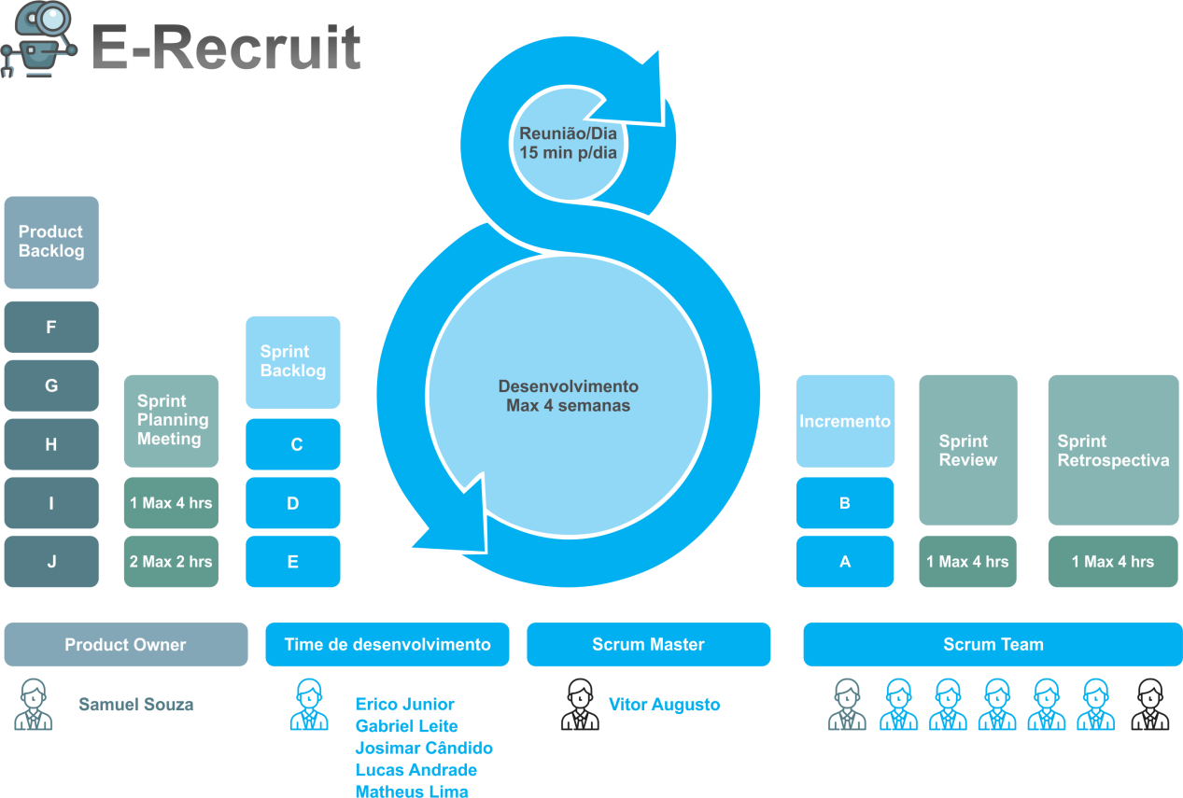
Para gestão de projetos, foi eleita a ferramenta Trello.

Slide 6
O que é um Bot?
É uma aplicação de software que permite que você realize determinadas funções sem a necessidade de baixar ou instalar um aplicativo e funcionam exatamente como assistentes virtuais específicos para cada situação.

Slide 7
Elevator Statement
Esta técnica serve para montar uma síntese da ideia / produto / serviço que possa ser apresentada em um intervalo de tempo equivalente ao de um elevador, ou seja, dependendo dos andares de início e fim pode-se ter entre 30 segundos e 2 minutos.

Slide 8
Para candidatos a vagas de trabalho e empresas que desejam divulgar vagas.
O E-Recruit é uma plataforma de pré-seleção de candidatos para vagas de emprego.
Uma das principais funcionalidades da plataforma é a pré-entrevista, em que o candidato se submete após selecionar uma vaga de seu interesse, ele participa de uma conversa com um chatbot.
Com uma abordagem automática e inteligente o chatbot faz perguntas ao candidato realizando uma filtragem de acordo com as especificações da vaga.

Slide 9
Quem trabalha interagindo diariamente com pessoas em redes sociais sabe que uma parte enorme das interações é repetitiva, ou seja, você responde boa parte das intenções da mesma forma. Para este caso, talvez os bots sejam muito úteis e consigam resolver muitos problemas.
Com base nessas informações foi idealizado o E-Recruit.

Slide 10
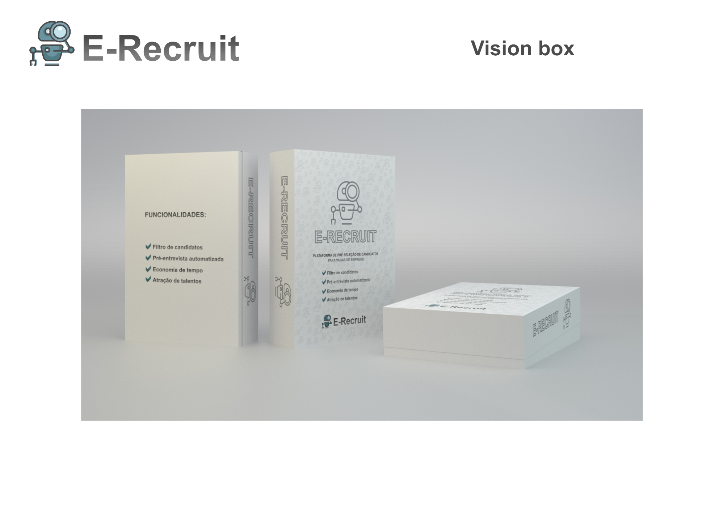
Vision box

Slide 11
Product backlog
Historia de usuário- Pode ser descrita como uma curta e simples necessidade do cliente, usada geralmente em metodologias ageis como por exmeplo scrum e XP.

Slide 12
Exemplos de historias de usuÁrio
Funcionalidade: Pré candidatar para uma área de interesse;
Como: Usuário;
Quero: Pré candidatar para uma vaga de emprego em minha área de interesse;
Para: Quando surgir uma vaga de emprego em minha área de interesse eu já esteja selecionado para realizar uma entrevista.
Dado: que estou no painel do candidato;
E quero me pré-candidatar a uma vaga na área de interesse;
Quando seleciono área de interesse;
E clico em candidatar-se;
Então visualizo a mensagem "pré candidatura feita com sucesso, a partir de agora você receberá mensagens sobre possíveis vagas de seu interesse!!!"

Slide 13
Funcionalidade: Realização de Pré-Entrevista;
Como usuário;
Quero realizar entrevista;
Para que eu possa me candidatar a uma vaga
Dado que estou no painel do candidato;
E acesso o menu pré-entrevista;
E seleciono a vaga desejada;
E clico em iniciar pré-entrevista;
Então o bot de pré-entevista interage comigo, realizando perguntas e eu respondendo. Ao final visualizo a mensagem de que a pré-entrevista foi realizada.

Slide 14
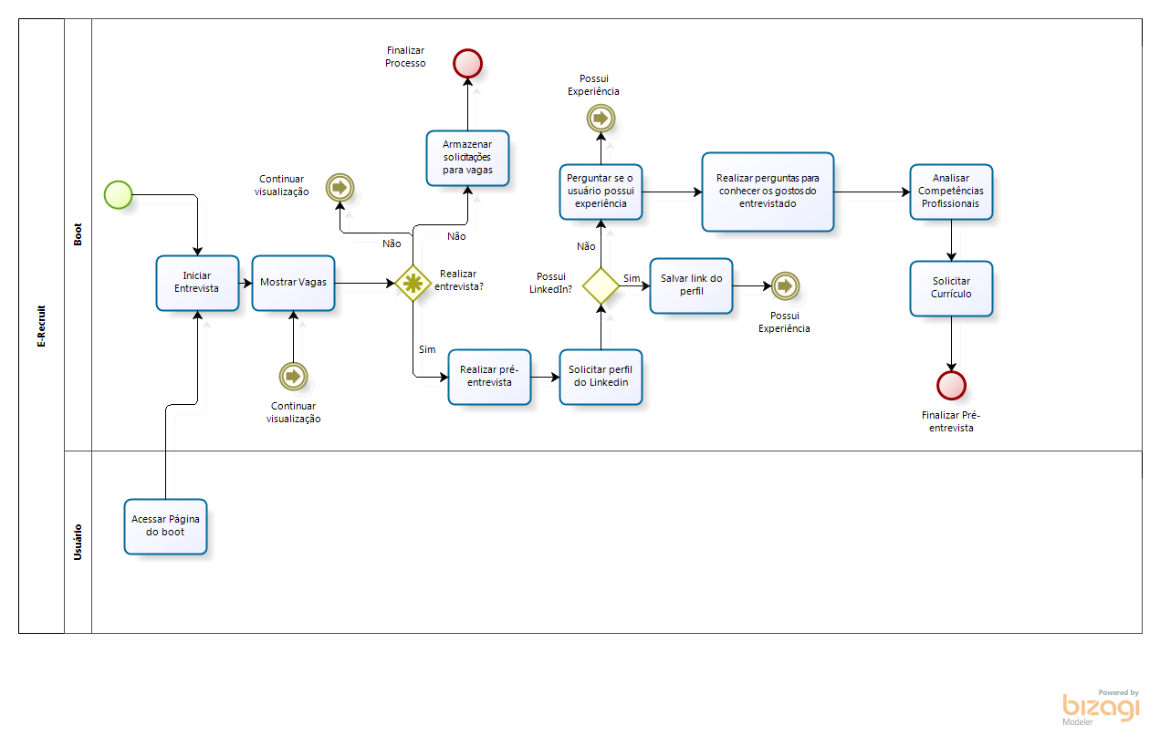

Slide 15
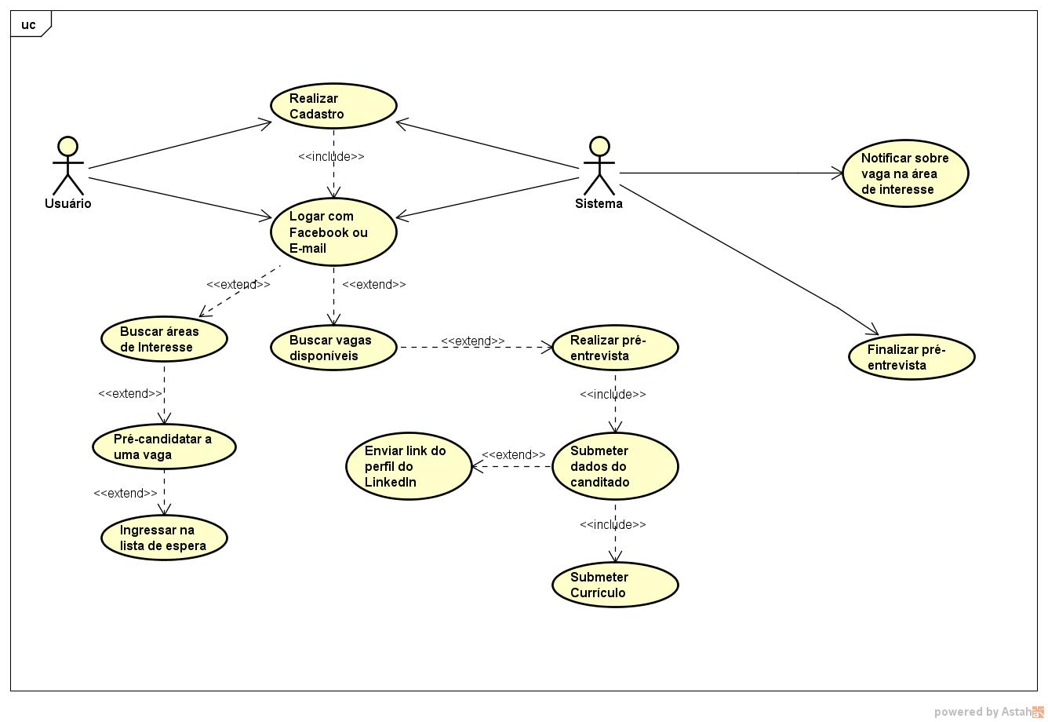

Slide 16
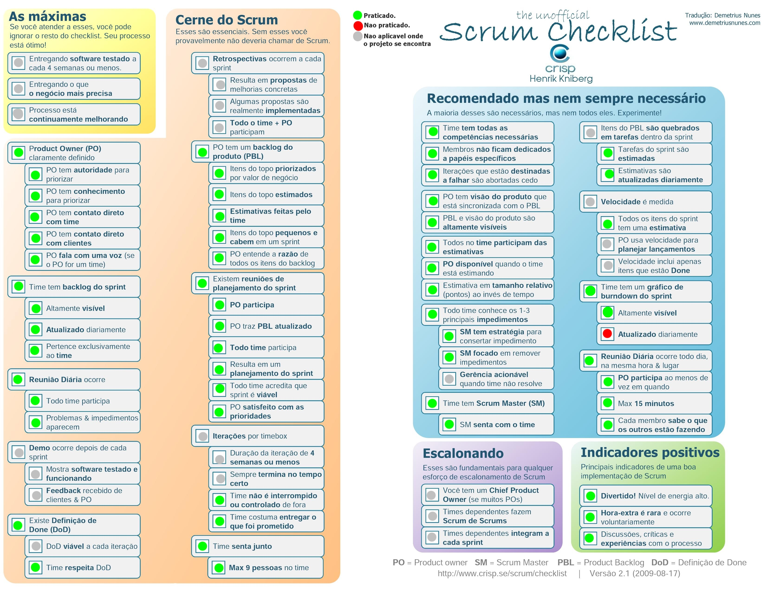

Slide 17
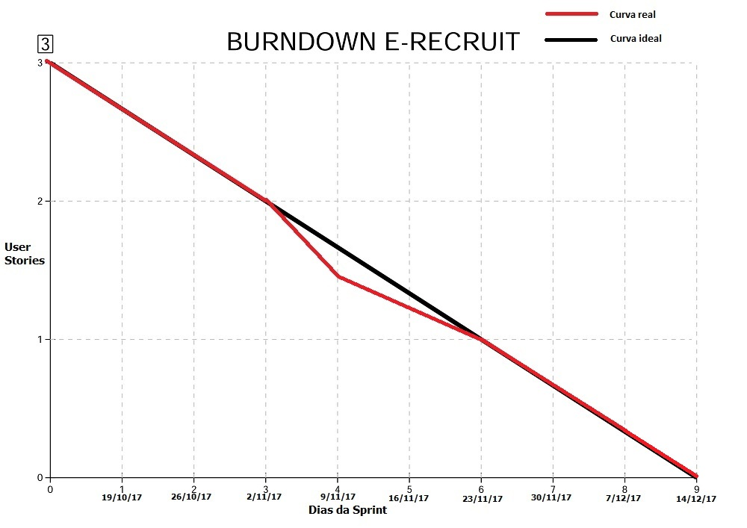

Slide 18
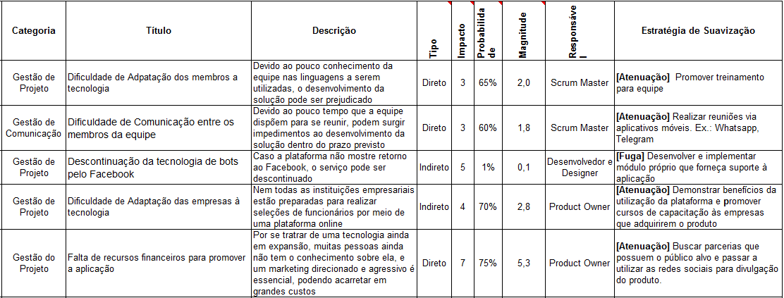
Riscos

Slide 19
*Abrir documento de arquitetura de software no github

Slide 20
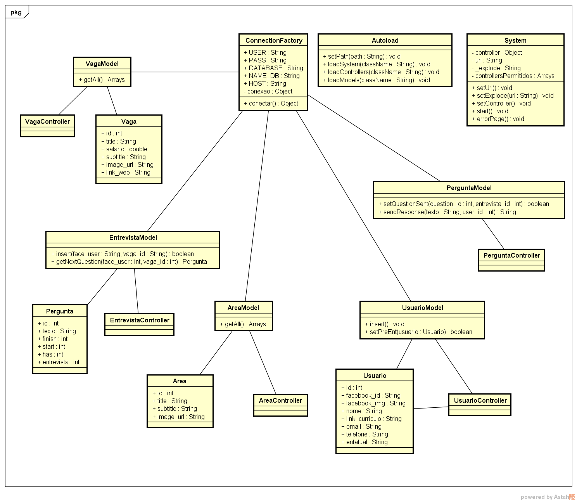

Slide 21
*abrir plano de projeto e estimativa

Slide 22
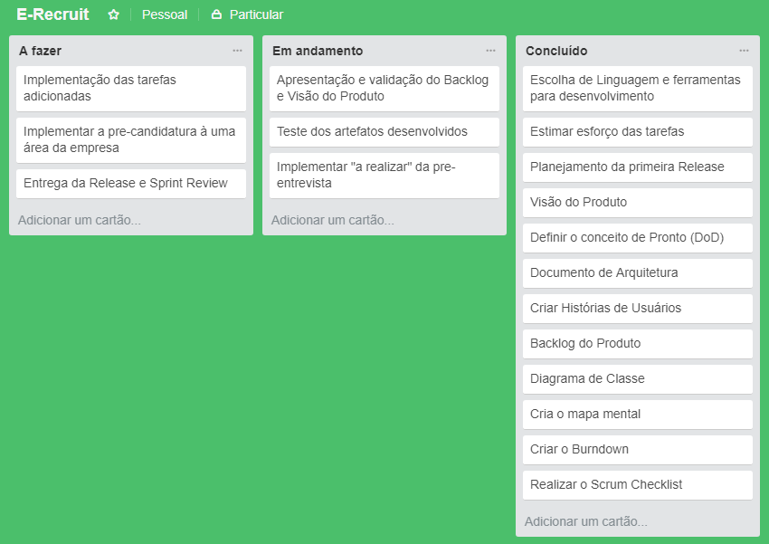

Slide 23
*abrir product backlog

Slide 24
Protótipos da interface

Slide 25
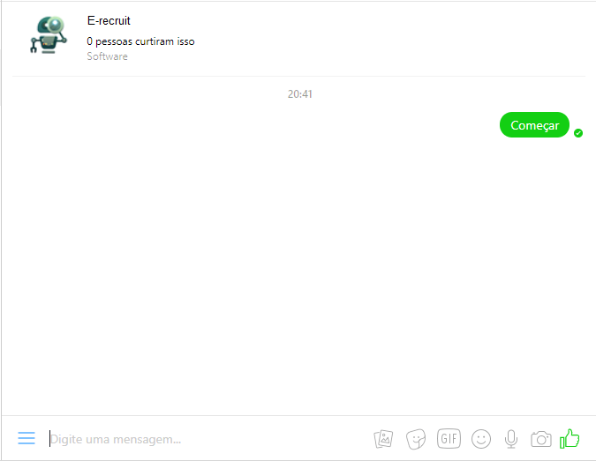

Slide 26
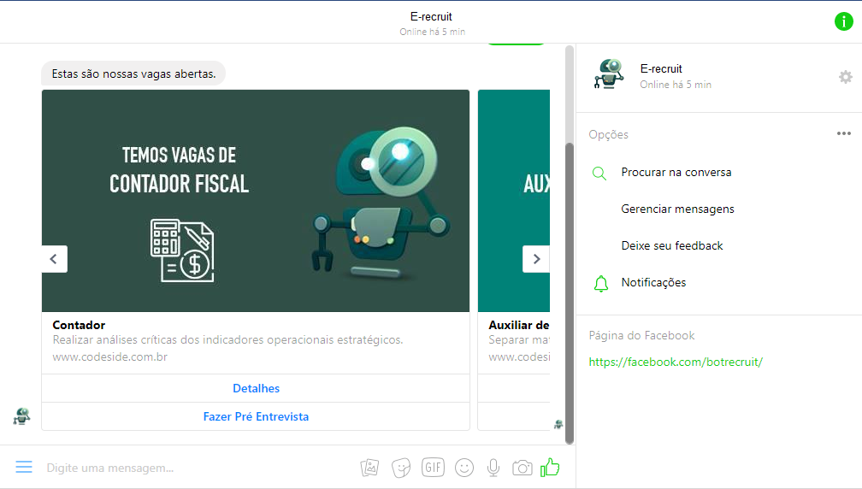

Slide 27
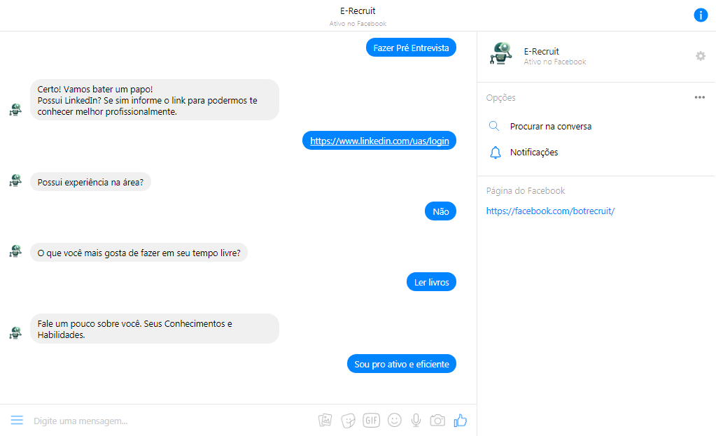

Slide 28
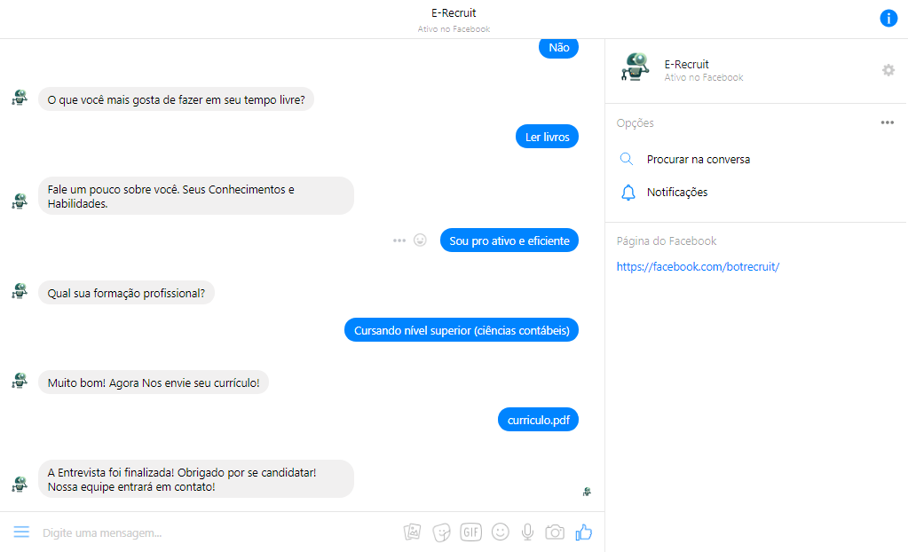

Slide 29
Plano de testes
*abrir plano de testes e plano de testes unitário

Slide 30
Relato de experiência
De acordo com o que vimos, até o presente momento, na disciplina de prática em fábrica de software I podemos estabelecer um comparativo sobre como a adoção de técnicas conceituadas no ambiente de desenvolvimento contribui para uma melhor integração da equipe, assim como, promove uma maior qualidade no produto final e um menor índice de retrabalho durante as etapas de desenvolvimento, compreendendo de maneira objetiva como é estar integrado no ambiente de desenvolvimento de uma fábrica de software.
A utilização do framework (Scrum), contribuiu ainda, para definir de maneira mais clara os papeis de cada indivíduo, assim como as funções a serem executadas, permitindo que os membros aplicassem de maneira independente seus conhecimentos empíricos para a realização de tarefas dentro do cenário do projeto, utilizando ainda técnicas do OpenUp para uma melhor estruturação do projeto.

Slide 31
Relato de experiência
Com o andamento das aulas, aprendemos o que significa o burndown e como ele ajuda a equipe a visualizar e acompanhar o progresso do projeto durante a sprint. Vimos também um novo conceito sobre as historias de usuário onde simulamos alguns cenários possíveis de ação dentro do sistema estabelecendo alguns critérios dos mesmos.
Desenvolvemos também protótipos de interface , onde foi realizada a caracterização das imagens do sistema, o documento de arquitetura colocamos pontos importantes do sistema como as metas e restrições de arquitetura, visão lógica e de implementação do sistema e por ultimo, até o momento, o plano de teste onde estabelecemos os casos de teste.

Slide 32
Referências
TECMUND. O que são bots e botnets. Disponível em: https://www.tecmundo.com.br/spyware/2330-o-que-sao-bots-e-botnets-.htm., Acesso em 14 de dezembro de 2017.
SCHWABER, Ken. SUTHERLAND, Jeff. Scrum Guide. 2013. Disponível em: https://www.scrumguides.org/docs/scrumguide/v1/Scrum-Guide-Portuguese-BR.pdf. Acesso em 17 de dezembro de 2017.

